Slide 1

Android应用程序内存管理优化

Slide 2



关于我
纪喜才（ ID：D_clock爱吃葱花）
目前就职于欢聚时代从事Android开发
DiyCode社区发起人之一（ http://www.diycode.cc/ ）
简书推荐作者
优雅的程序员和GitHub小伙伴公众号运营成员
Notes:
自我介绍

Slide 3
目录
内存优化的重要性
内存管理机制
进程回收机制
内存问题的定位与解决
常见问题和优化方案
总结
Notes:
自我介绍

Slide 4
内存优化的重要性
系统分配给进程的内存资源有限（OOM）
影响流畅的体验（卡顿、掉帧）
进程被回收（系统需要腾出内存给其他应用）
Notes:
自我介绍

Slide 5
目录
内存优化的重要性
内存管理机制
进程回收机制
内存问题的定位与解决
常见问题和优化方案
总结
Notes:
自我介绍

Slide 6
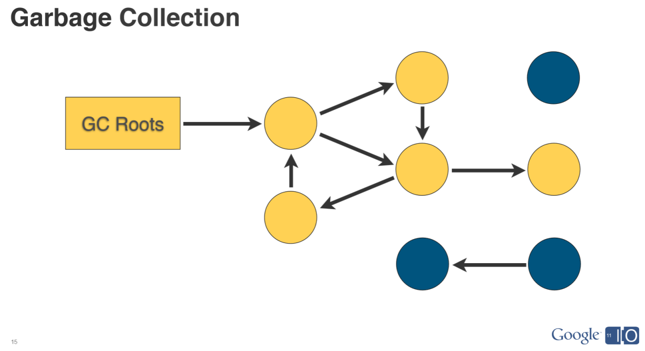
内存回收标识（GC-Root）
Notes:
自我介绍

Slide 7
四大引用
强引用（Strong Reference）：切断GC-Root的路径才会被回收
软引用（Soft Reference ）：内存不足时回收
弱引用（Weak Reference ）：GC时回收
虚引用（Phantom Reference）：不保持任何对象，暂时不知道实际开发有什么作用
Notes:
自我介绍

Slide 8
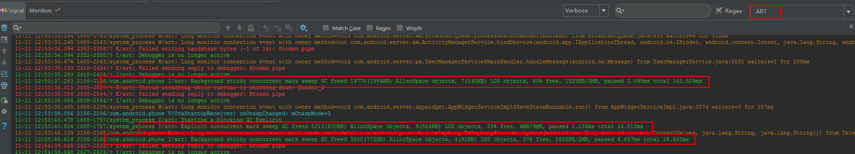
观察GC
过滤出Dalvik或者ART的GC日志
Notes:
自我介绍

Slide 9
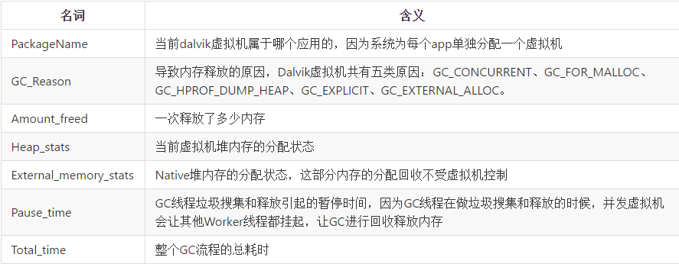
解读GC（Dalvik）
com.xxxx.xxxx D/dalvikvm: GC_CONCURRENT freed 2049K, 65% free 3571K/9991K, external 4703K/5261K, paused 2ms+2ms total 143.522ms
packagename D/dalvikvm: GC_Reason Amount_freed, Heap_stats, External_memory_stats, Pause_time Total_time
Android系统那些重要的LOG：http://t.cn/RfU7I8N
Notes:
自我介绍

Slide 10
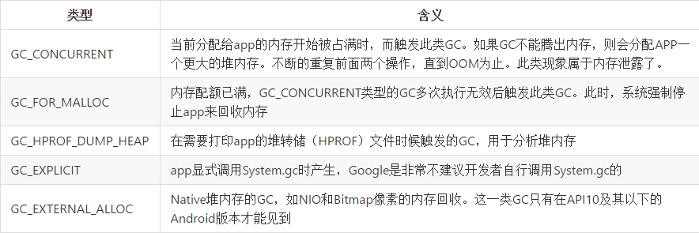
GC事件（Dalvik）
GC_FOR_ALLOC：以同步的方式进行，对帧率的影响最为明显
Notes:
自我介绍

Slide 11
目录
内存优化的重要性
内存管理机制
进程回收机制
内存问题的定位与解决
常见问题和优化方案
总结
Notes:
自我介绍

Slide 12
进程优先级
前台进程（Foreground Process ）
可见进程（Visible Process）
服务进程（Service Process）
后台进程（Background Process）
空进程（Empty Process）
Notes:
自我介绍

Slide 13
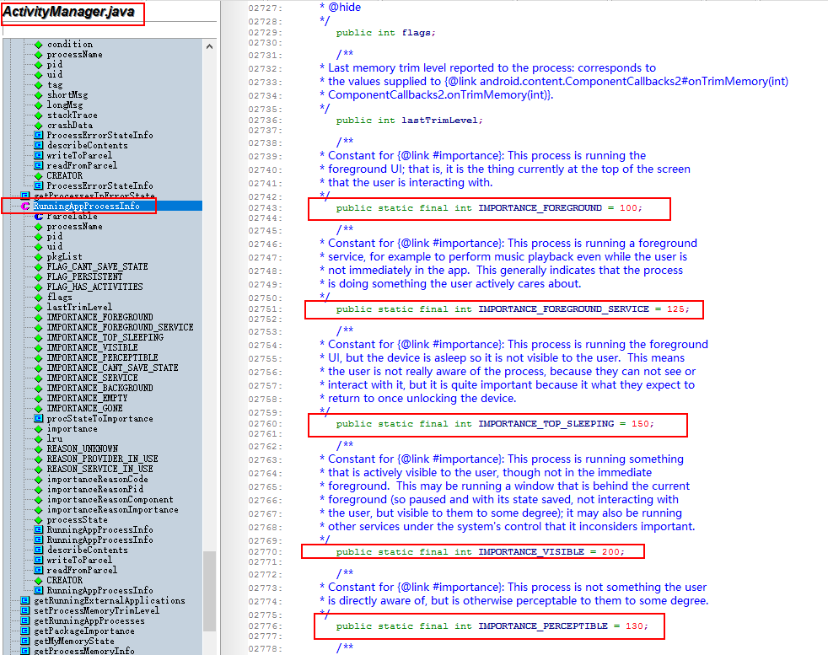
进程优先级
Notes:
自我介绍

Slide 14
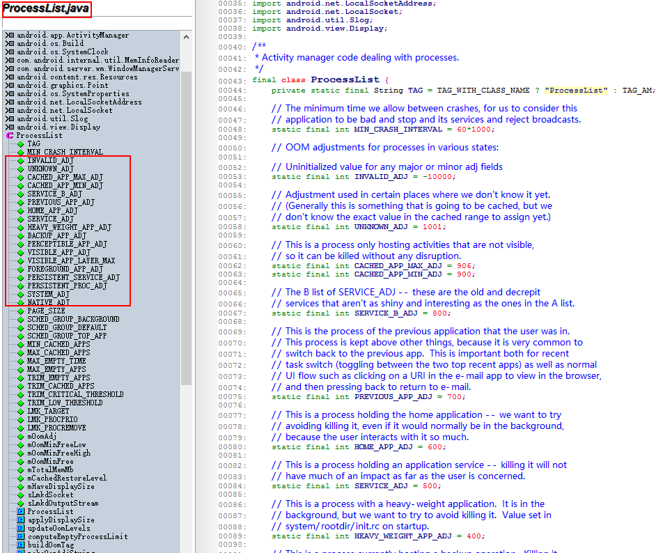
进程优先级
Notes:
自我介绍

Slide 15
进程优先级
ActivityManager
ProcessList
ActivityManagerService
Notes:
自我介绍

Slide 16
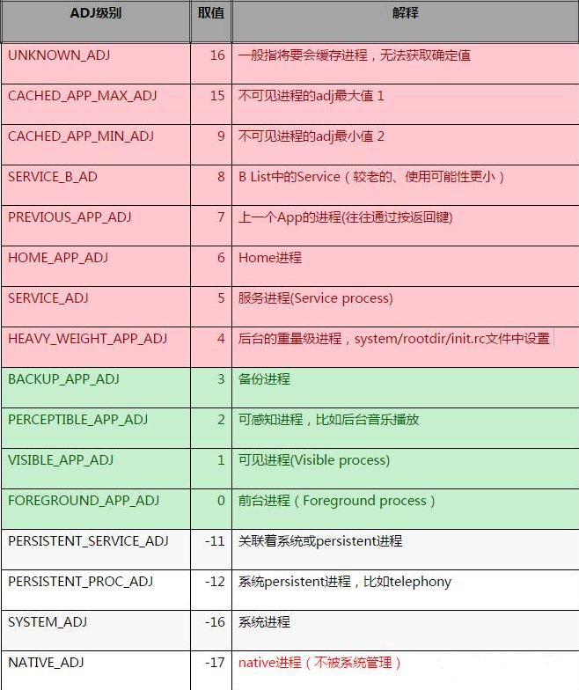
Low Memory Killer（LMK）
前台进程（Foreground Process ）
可见进程（Visible Process）
服务进程（Service Process）
后台进程（Background Process）
空进程（Empty Process）
备注：图片来自腾讯Bugly的童鞋整理

Slide 17
Low Memory Killer（LMK）
oom_adj的值越高，优先级越低，越容易在被系统回收
备注：图片来自腾讯Bugly的童鞋整理
Notes:
自我介绍

Slide 18


查看oom_adj
获取进程的PID
打印进程的oom_adj
PID
Notes:
自我介绍

Slide 19
目录
内存优化的重要性
内存管理机制
进程回收机制
内存问题的定位与解决
常见问题和优化方案
总结
Notes:
自我介绍

Slide 20
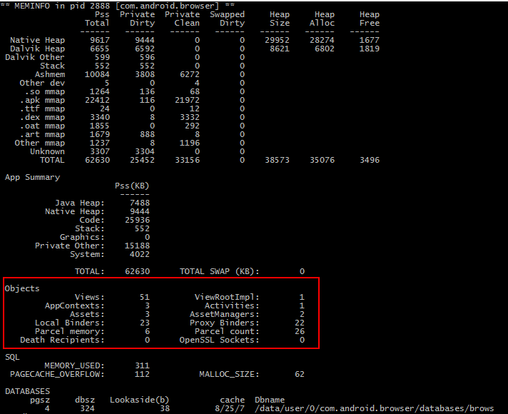
Dump命令
Dump命令（adb shell dumpsys meminfo packagename）
Notes:
自我介绍

Slide 21
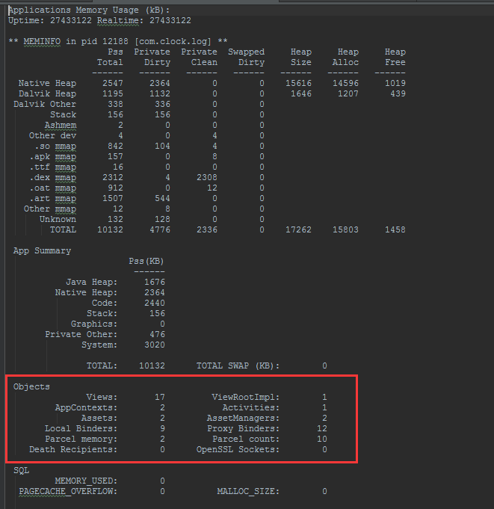
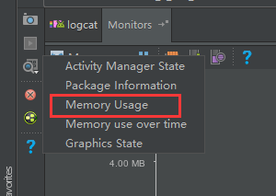
Android Studio
Notes:
自我介绍

Slide 22
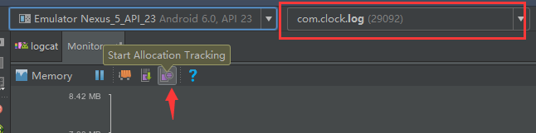
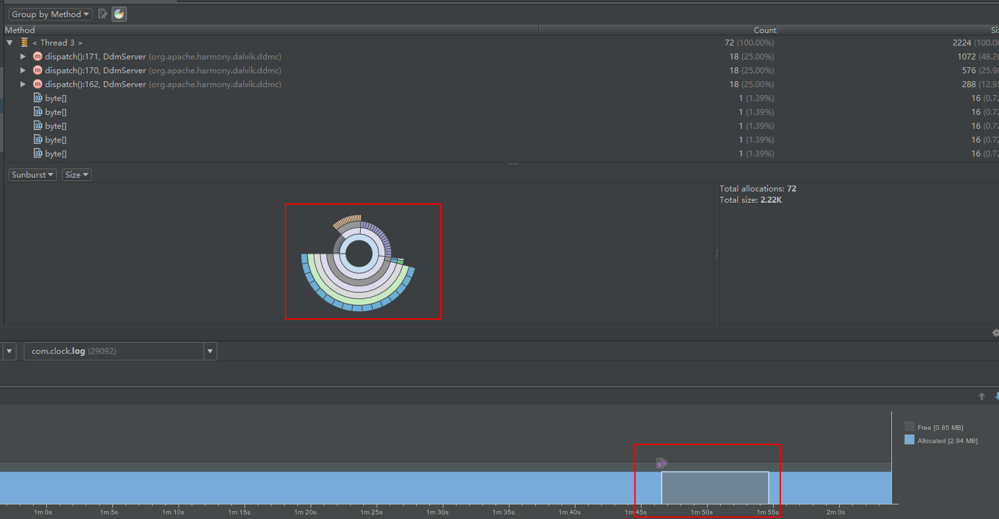
Android Studio
Notes:
自我介绍

Slide 23
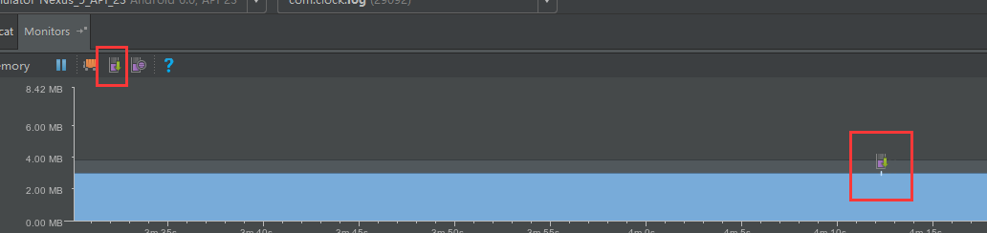
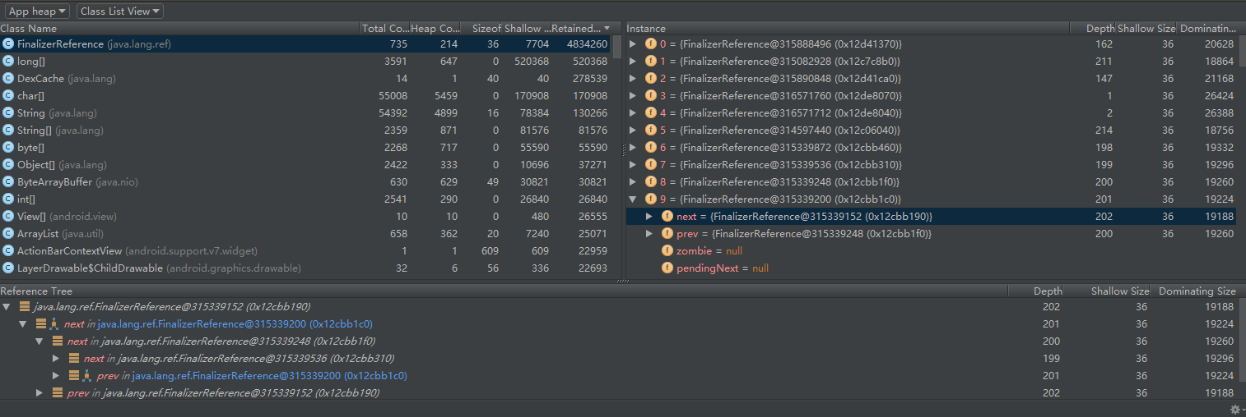
Android Studio
Notes:
自我介绍

Slide 24
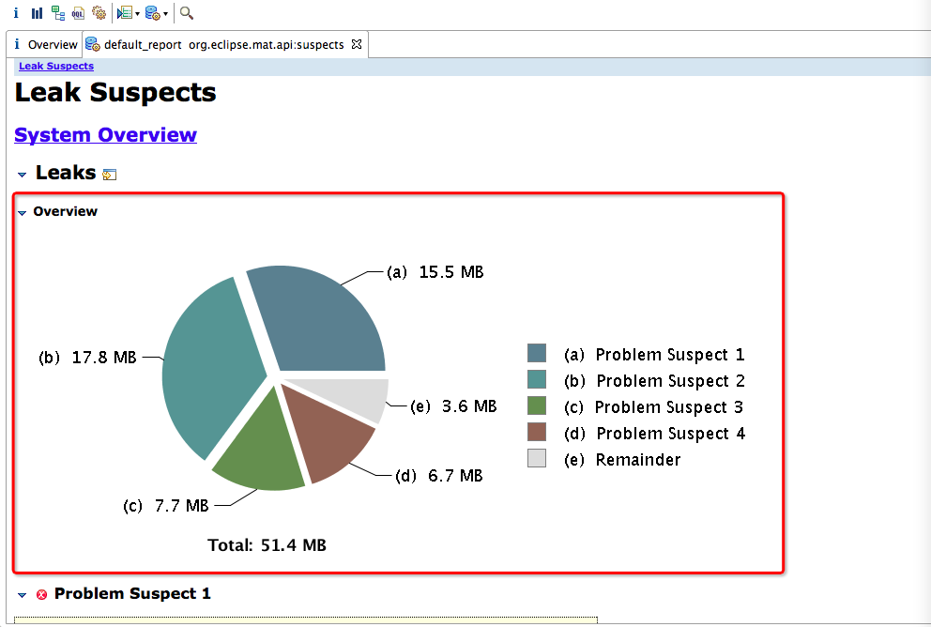
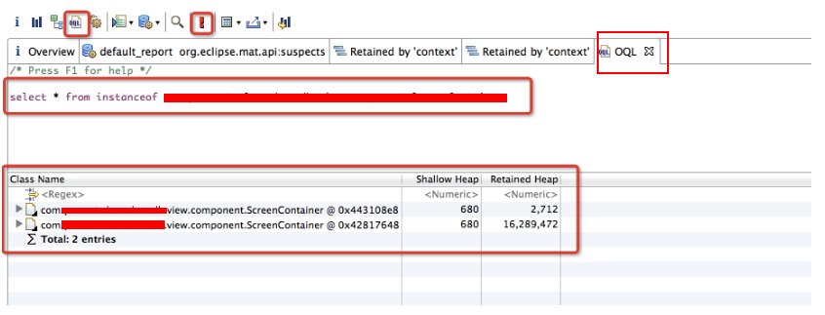
MAT
Notes:
自我介绍

Slide 25
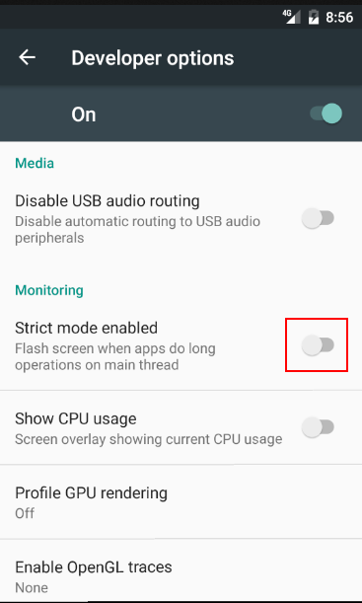
Strict Mode（严苛模式）
在开发版中加入Strict Mode的检测代码
在手机开发者选项中开启严苛模式（StrictMode）
Notes:
自我介绍

Slide 26
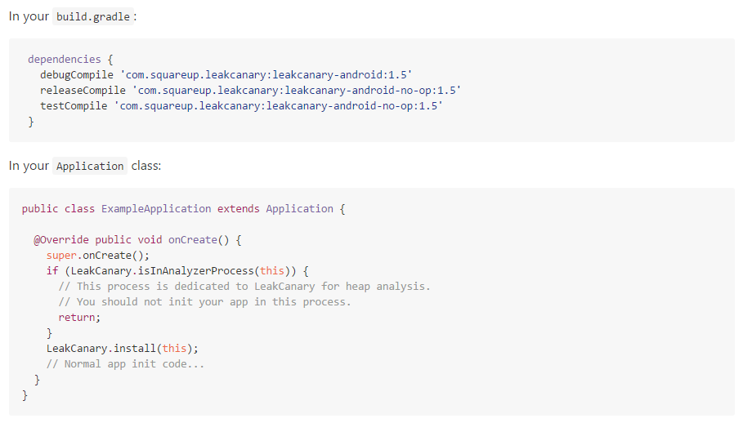
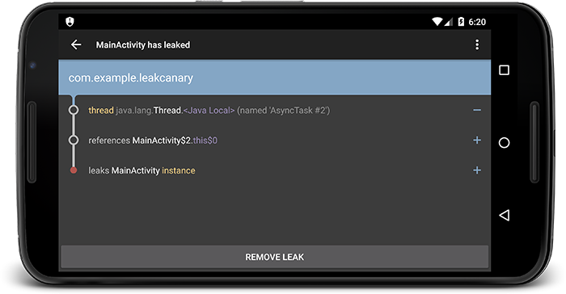
LeakCanary（大杀器）
Square公司开源项目：https://github.com/square/leakcanary
几行代码，轻松帮你定位内存问题
Notes:
自我介绍

Slide 27
目录
内存优化的重要性
内存管理机制
进程回收机制
内存问题的定位与解决
常见问题和优化方案
总结
Notes:
自我介绍

Slide 28
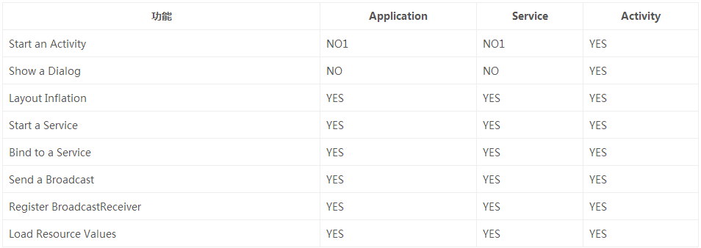
常见问题和优化方案
使用合适的Context，一般注册第三方框架或者SDK时采用Application的Context，除非特地要求传Activity的Context。
Notes:
自我介绍

Slide 29
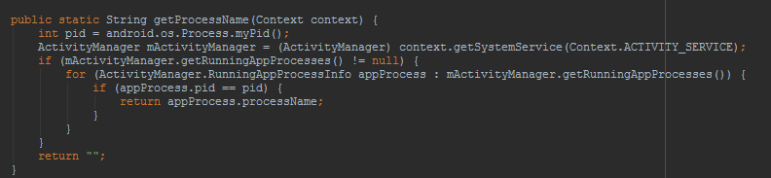
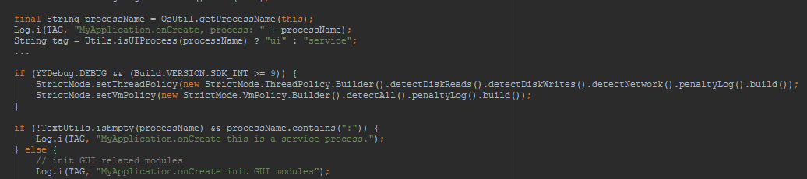
常见问题和优化方案
多进程应用需要避免Application onCreate多次执行引起的重复初始化
Notes:
自我介绍

Slide 30
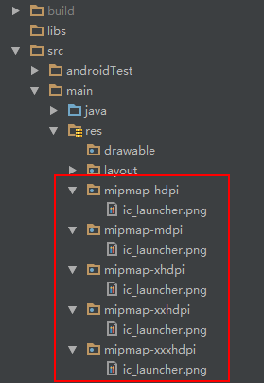
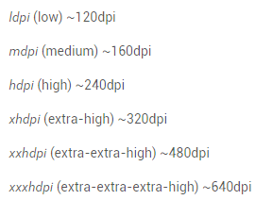
常见问题和优化方案
图片资源放对位置（优先考虑主流设备，优先考虑用户分布多的设备）
float xdpi = getResources().getDisplayMetrics().xdpi;
float ydpi = getResources().getDisplayMetrics().ydpi;
https://developer.android.com/guide/practices/screens_support.html
Notes:
自我介绍

Slide 31
常见问题和优化方案
图片加载
inSampleSize（降低采样率）
BitmapRegionDecoder（加载超级大图）
Matrix（小图放大）
LruCache/LinkedHashMap（缓存控制，避免OOM）
选择合适的图片加载框架（UIL、Fresco、Glide、Picasso）
按需显示，优先缩略图，需要时再显示大图
优化加载图片的时机
Notes:
自我介绍

Slide 32
常见问题和优化方案
主动释放内存
关键函数：Activity.onTrimMemory (int level)
TRIM_MEMORY_UI_HIDDEN
TRIM_MEMORY_RUNNING_MODERATE
TRIM_MEMORY_RUNNING_LOW
TRIM_MEMORY_RUNNING_CRITICAL
TRIM_MEMORY_BACKGROUND
TRIM_MEMORY_MODERATE
TRIM_MEMORY_COMPLETE
选择合适的时机，资源和View解绑，在合适的时机再回复
释放缓存
Notes:
自我介绍

Slide 33
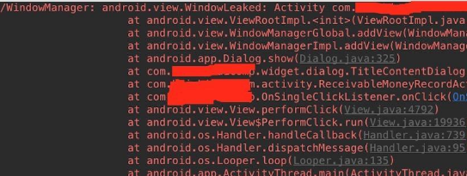
常见问题和优化方案
小心未关闭的Dialog，在Activity或者Fragment销毁时记得先dismiss
Notes:
自我介绍

Slide 34
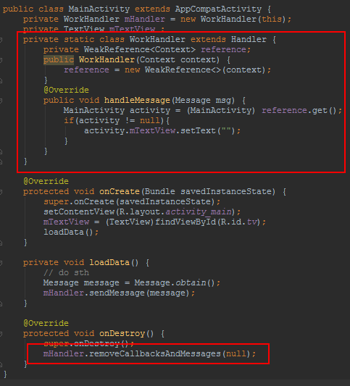
常见问题和优化方案
匿名内部类和非静态内部类泄漏，用静态外部类和弱引用方式取而代之
Notes:
自我介绍

Slide 35
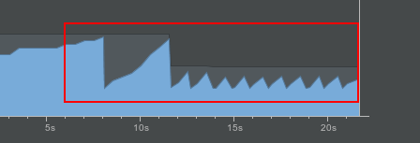
常见问题和优化方案
避免创建大量的临时对象而造成内存抖动，考虑复用。
高频执行函数中避免创建大量临时对象。如View的onDraw和onTouch等
StringBuilder、StringBuffer代替String
Notes:
自我介绍

Slide 36
常见问题和优化方案
WebView造成内存泄漏
Android系统和各家的ROM本身存在的问题造成的，最好的处理方式是将承载WebView的界面独立到其他进程，在合适的时机选择杀死WebView进程。
Notes:
自我介绍

Slide 37
常见问题和优化方案
自身内存监控（来自腾讯开发者提供的一种方案）
Runtime.getRuntime().maxMemory();
Runtime.getRuntime().totalMemory() - Runtime.getRuntime().freeMemory()；
定期检查上边的比例值，达到一定峰值时调用此API触犯内存的释放WindowManagerGlobal.getInstance().startTrimMemory(TRIM_MEMORY_COMPLETE);
原理参见：http://t.cn/RfUC2ft
Notes:
自我介绍

Slide 38
常见问题和优化方案
更多
注册和反注册（BroadcastReceiver、Observer）
关闭资源（Cursor、IO流）
使用优化过的数据结构SparseXXXX
考虑使用Parcelable取代Serializable
建立缓存池，如ListView复用View的思路
开辟多进程（当然，也不是越多越好）
借助lint来规避一些常见的编码问题
Notes:
自我介绍

Slide 39
目录
内存优化的重要性
内存管理机制
进程回收机制
内存问题的定位与解决
常见问题和优化方案
总结
Notes:
自我介绍

Slide 40
遵循原则
核心功能优先
分步
权衡利弊
Notes:
自我介绍

Slide 41
优化改进的过程
发现
定位
改进
数据比对
总结记录
Notes:
自我介绍

Slide 42


